Slide 1

«КОНГРЕСС-КОЛЛЕГИЯ»
Коллегиальный проект
«Новые коммуникации «Конгресс-коллегии»
Notes:
Начало

Slide 2
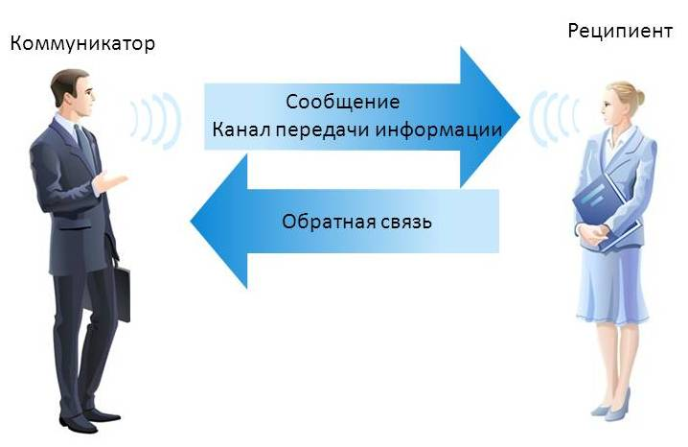

ИДЕОЛОГИЯ ПРОЕКТА
Эффективное использование различных инструментов
для коммуникаций
Обратная связь
Коллегиальный проект
«Новые коммуникации «Конгресс-коллегии»

Slide 3

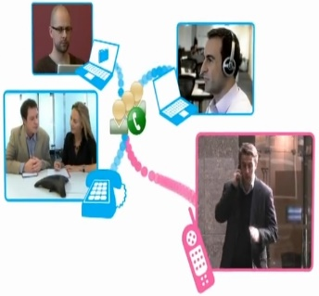
ЦЕЛЬ ПРОЕКТА
Предоставление коллегам консультационной, организационной
и программно-технологической поддержки в использовании новых инструментов коммуникаций и более эффективной организации информационно-коммуникационного поля их компаний
Обеспечение наиболее эффективных и удобных коммуникаций:
Между членами сообщества
С дирекцией «Конгресс-коллегии»
С внешней средой
Коллегиальный проект
«Новые коммуникации «Конгресс-коллегии»

Slide 4

ЗАДАЧИ ПРОЕКТА
Установить наиболее удобные коллегам коммуникационные каналы и использовать их для информирования о деятельности «Конгресс-коллегии» и получения обратной связи
Коллегиальный проект
«Новые коммуникации «Конгресс-коллегии»
»

Slide 5



ЗАДАЧИ ПРОЕКТА
Наиболее полно
и эффективно использовать
и развивать новые информационно─
коммуникационные ресурсы, востребованные по мере продвижения проекта
Коллегиальный проект
«Новые коммуникации «Конгресс-коллегии»

Slide 6

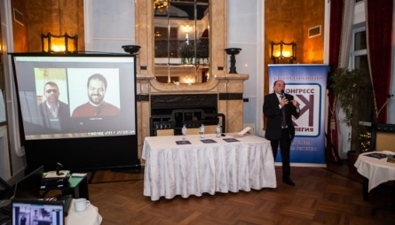
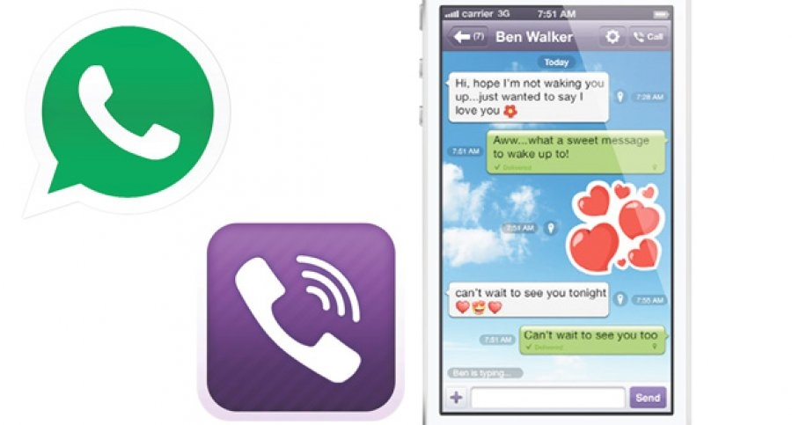

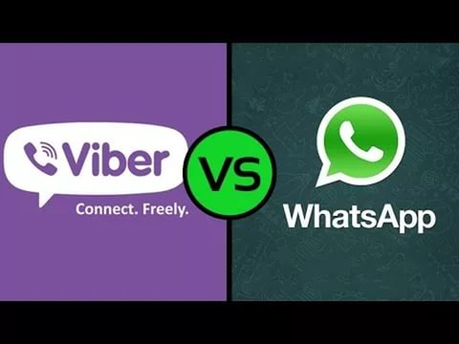
ЗАДАЧИ ПРОЕКТА
Предоставление коллегам возможности дистанционного участия в мероприятиях «Конгресс-коллегии»
и использование коммуникационных ресурсов для совершенствования организации мероприятия
Коллеги! Просим подтвердить участие в мероприятии!
Коллегиальный проект
«Новые коммуникации «Конгресс-коллегии»

Slide 7
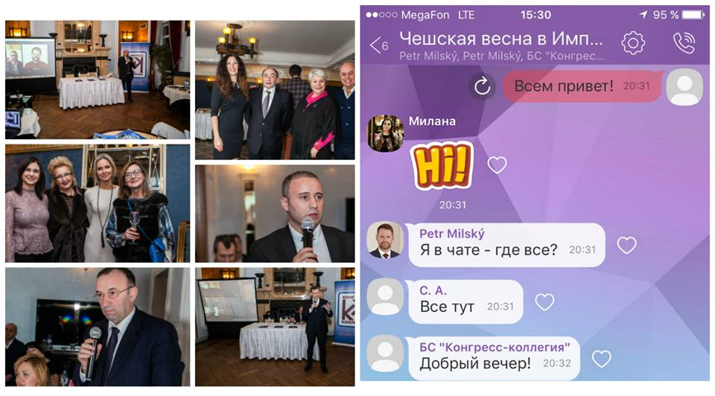

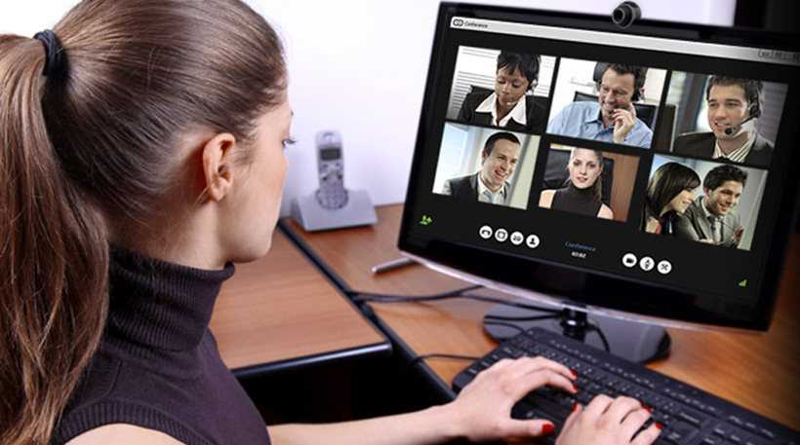
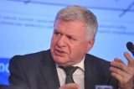
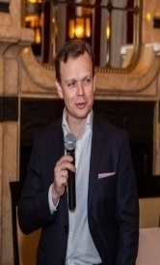

ЗАДАЧИ ПРОЕКТА
Создать инструменты коммуникации коллег в промежутках между мероприятиями«Конгресс-коллегии»
Коллегиальный проект
«Новые коммуникации «Конгресс-коллегии»

Slide 8

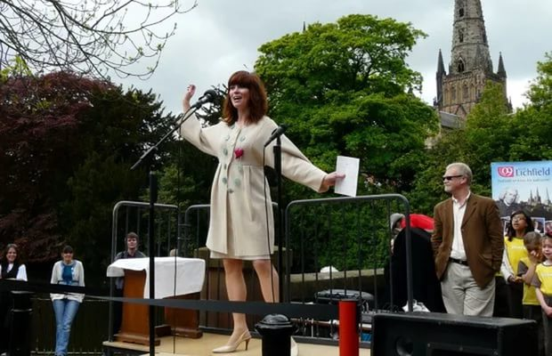

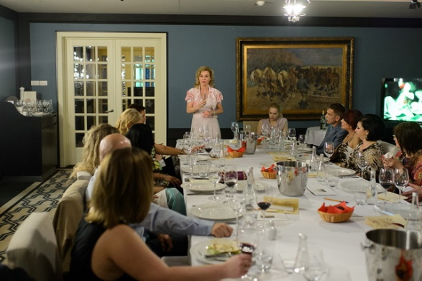
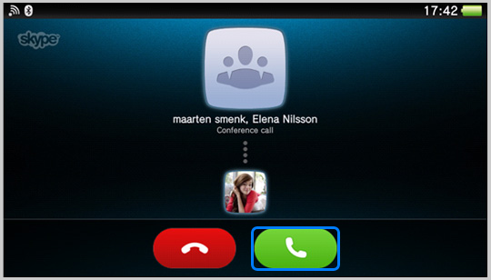



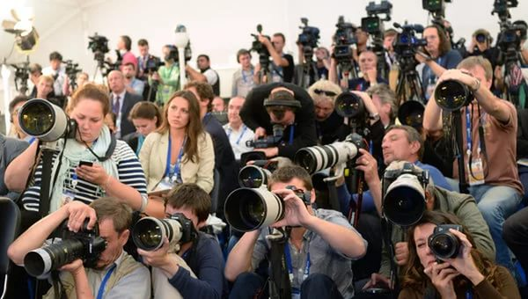

ЗАДАЧИ ПРОЕКТА
Использовать новые инструменты для эффективного решения вопросов
по реализации отдельных проектов
ИСТОРИИ УСПЕХА
ГАЙД-ПАРК
ПРЯМОЙ ЭФИР
ГОСТИНЫЕ
ПОДДЕРЖКА И РАЗВИТИЕ БИЗНЕСА
Коллегиальный проект
«Новые коммуникации «Конгресс-коллегии»

Slide 9







ЗАДАЧИ ПРОЕКТА
Создать рекомендации и готовые шаблоны
для использования коллегами в их деятельности
АНКЕТА КОММЕРЧЕСКОЙ ДЕЯТЕЛЬНОСТИ
БИЗНЕС-ЦЕПОЧКИ
Коллегиальный проект
«Новые коммуникации «Конгресс-коллегии»

Slide 10
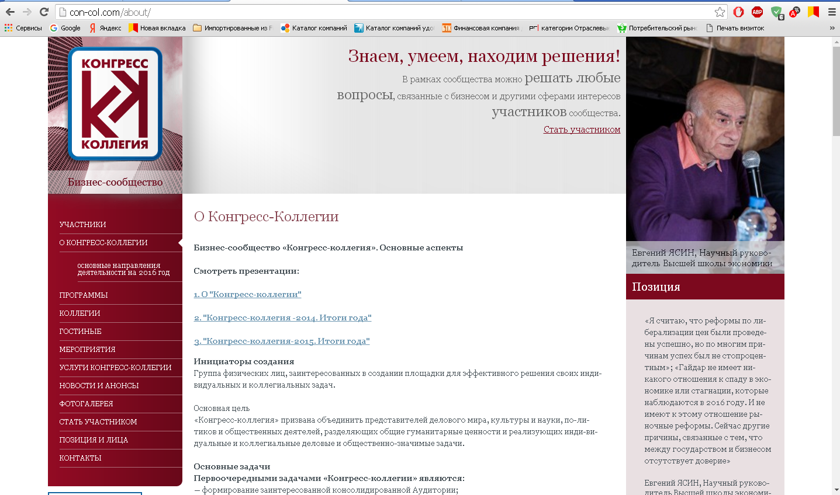
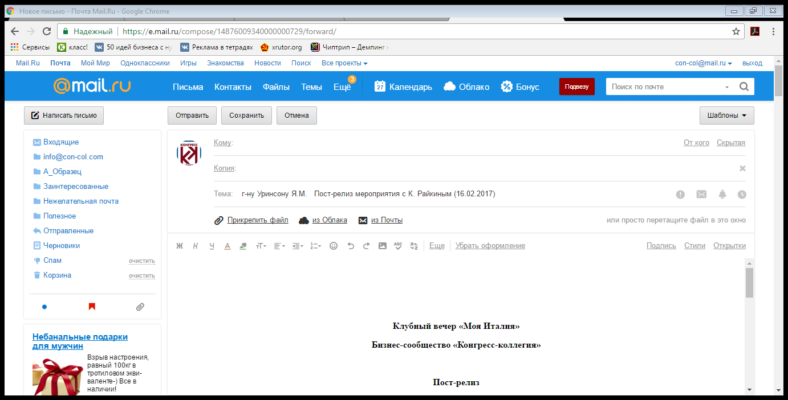
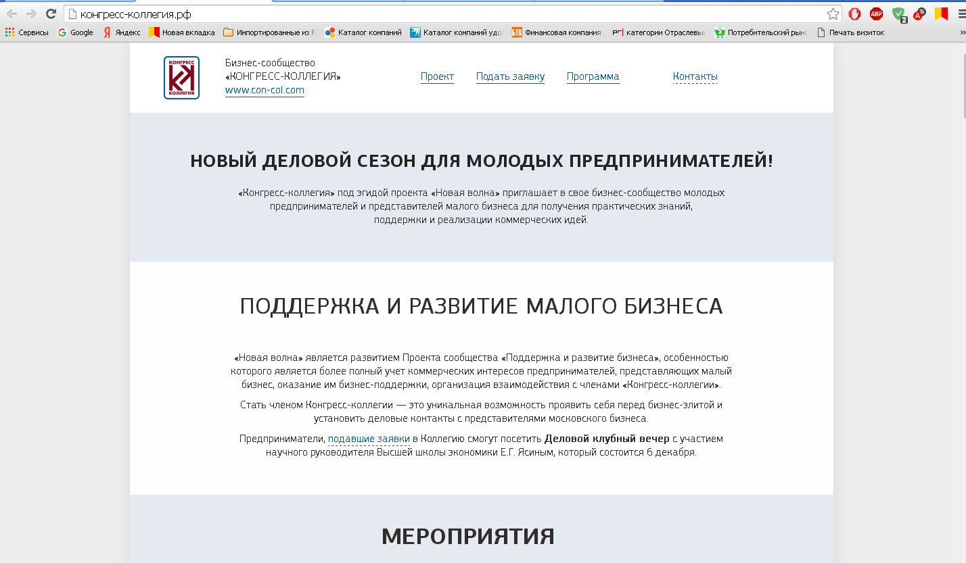
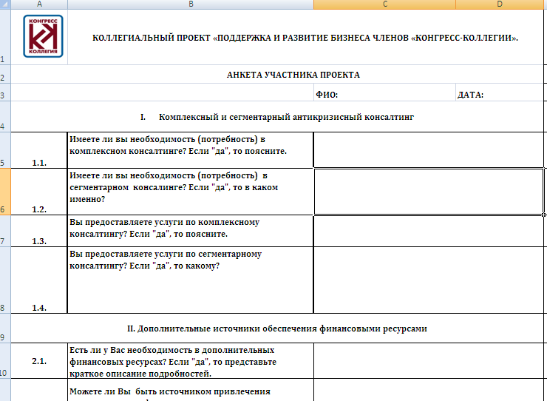
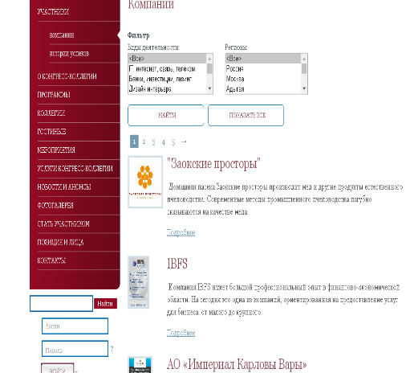
ЗАДАЧИ ПРОЕКТА
Наиболее полно и эффективно применять информационно-коммуникационное поле (информационно-коммуникационные ресурсы), используемое «Конгресс-коллегией» ранее
САЙТЫ , АНКЕТЫ, БИЗНЕС-ДОСЬЕ, РАССЫЛКИ
АНКЕТЫ
WWW.CON-COL.COM
РАССЫЛКИ
КОНГРЕСС-КОЛЛЕГИЯ.РФ
БИЗНЕС-ДОСЬЕ
Коллегиальный проект
«Новые коммуникации «Конгресс-коллегии»

Slide 11




ЗАДАЧИ ПРОЕКТА
Предоставить возможность членам сообщества эффективно использовать результаты проекта в своей деятельности, выходящей за рамки «Конгресс-коллегии»
Коллегиальный проект
«Новые коммуникации «Конгресс-коллегии»

Slide 12
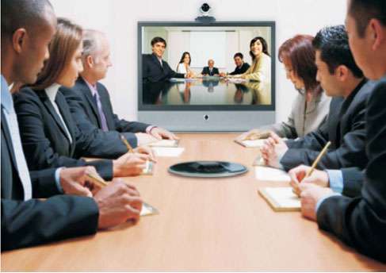
Первоочередные действия
для реализации Проекта
Развитие деятельности Коллегии по информационно-коммуникационным вопросам для продвижения проекта, усиление ее состава
Коллегиальный проект
«Новые коммуникации «Конгресс-коллегии»

Slide 13





Первоочередные действия
для реализации Проекта
Выполнение консалтинговой, организационной, програмно-технической поддержки информационно-коммуникационной деятельности коллег
Коллегиальный проект
«Новые коммуникации «Конгресс-коллегии»

Slide 14
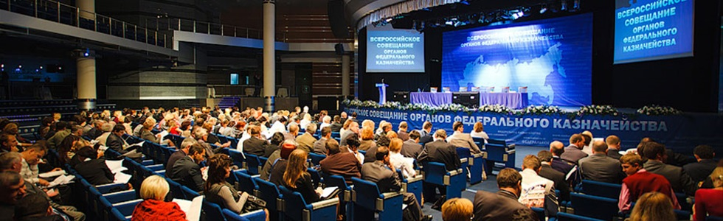

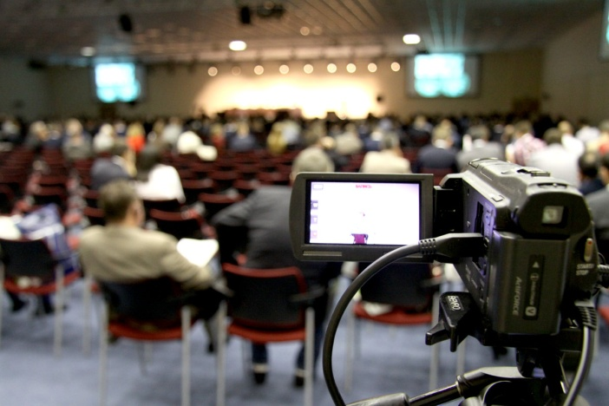
Первоочередные действия
для реализации Проекта
Проведение специализированных мероприятий по теме проекта
Коллегиальный проект
«Новые коммуникации «Конгресс-коллегии»

Slide 15
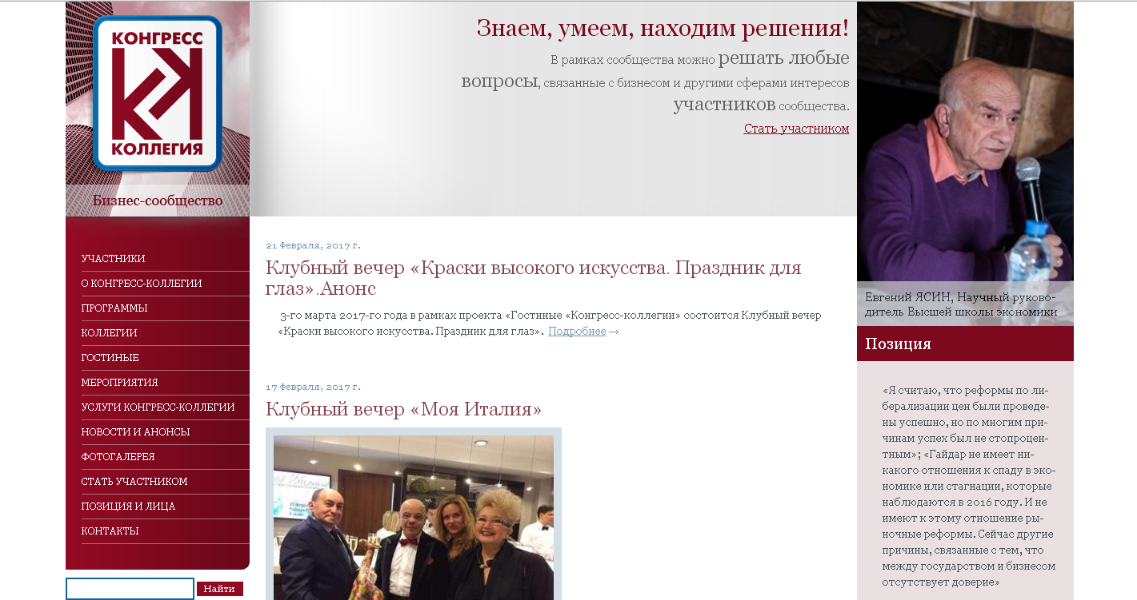




Первоочередные действия
для реализации Проекта
компании
1.Бизнес-досье
Расширение состава информационно-коммуникационных услуг, предлагаемых корпоративными сайтами:
www.con-col.com;
www.конгресс-коллегия.рф
2.Баннеры
3. Публикации, интервью членов «Конгресс-коллегии» в разделе «Позиция и лица»
4. Презентации коллег на сайтах «Конгресс-коллегии»
Смотреть презентацию
Коллегиальный проект
«Новые коммуникации «Конгресс-коллегии»

Slide 16



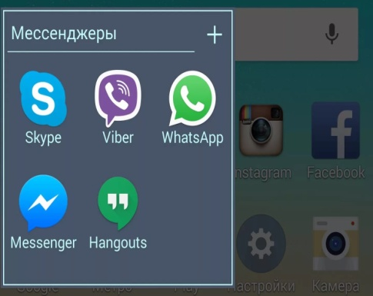


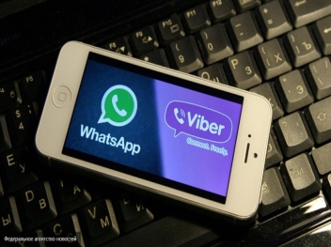
Первоочередные действия
для реализации Проекта
Использование мессенджеров при информировании о деятельности «Конгресс-коллегии» и членов сообщества
Коллегиальный проект
«Новые коммуникации «Конгресс-коллегии»

Slide 17

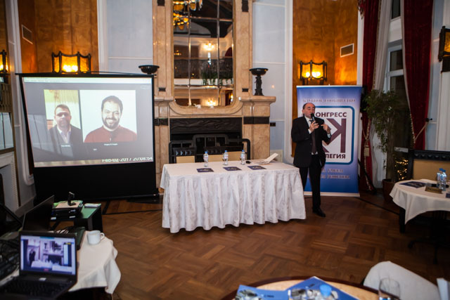
Первоочередные действия
для реализации Проекта
Организация возможности дистанционного участия коллег в мероприятиях «Конгресс-коллегии»
Коллегиальный проект
«Новые коммуникации «Конгресс-коллегии»

Slide 18
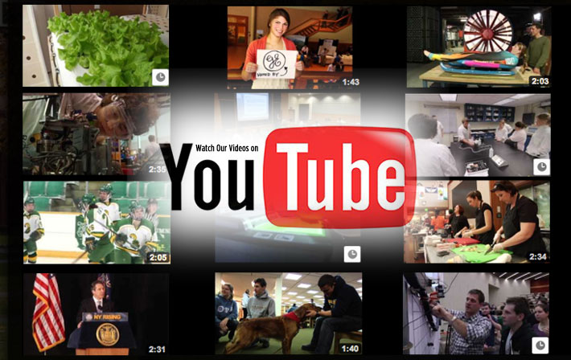

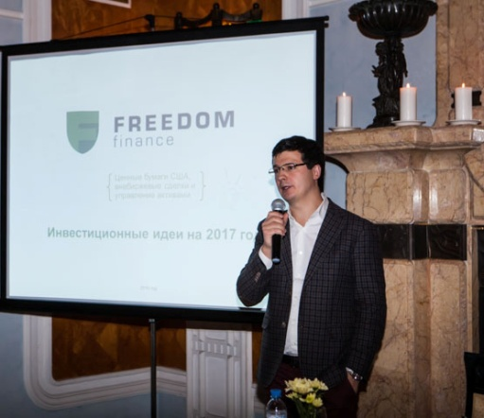
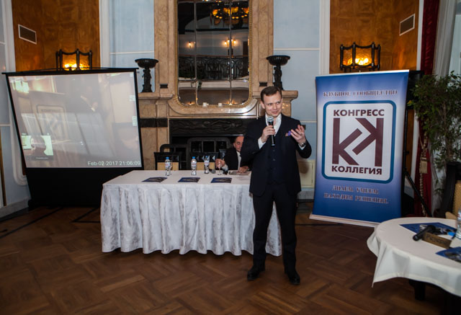

Первоочередные действия
для реализации Проекта
Создание и развитие канала «Конгресс-коллегии» на YouTube с видеопрезентацией деятельности сообщества и членов сообщества
Коллегиальный проект
«Новые коммуникации «Конгресс-коллегии»

Slide 19
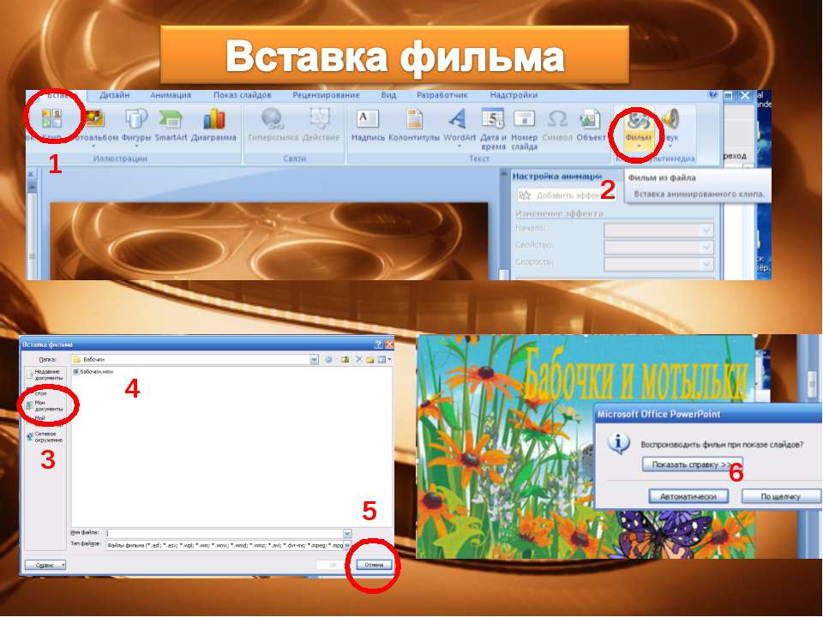


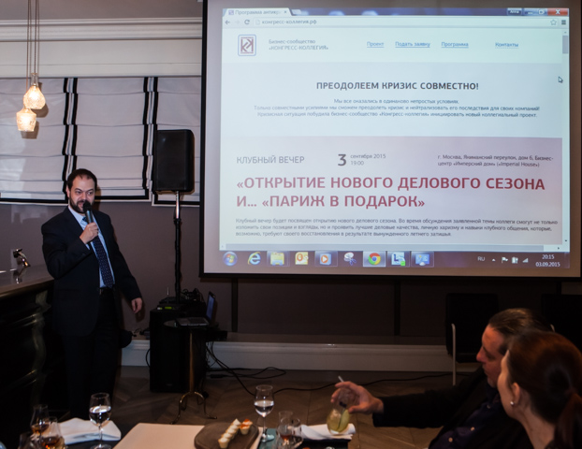

Первоочередные действия
для реализации Проекта
Создание презентаций коммерческой деятельности и имиджевой составляющей членов «Конгресс-коллегии», выполненных в Power Point и (или) путем производства видеофильма
Коллегиальный проект
«Новые коммуникации «Конгресс-коллегии»

Slide 20
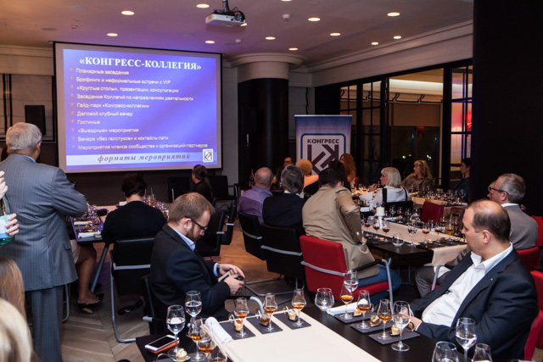
Первоочередные действия
для реализации Проекта
Использование новых форм предоставления информации при презентациях деятельности коллег на мероприятиях сообщества
Коллегиальный проект
«Новые коммуникации «Конгресс-коллегии»

Slide 21

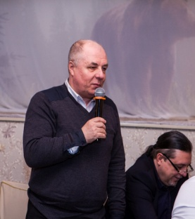
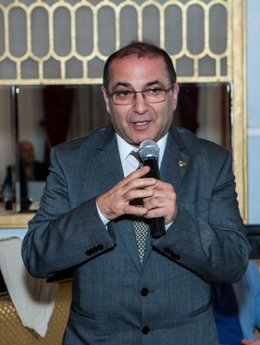

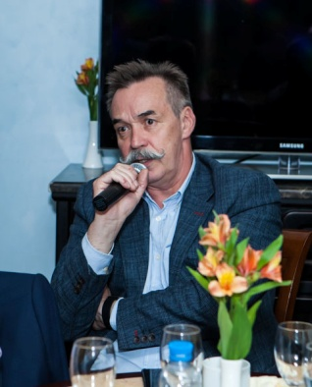
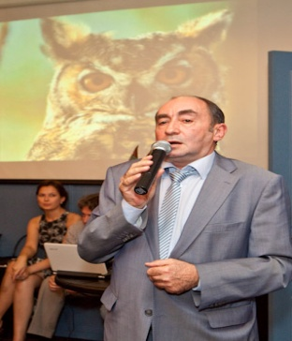
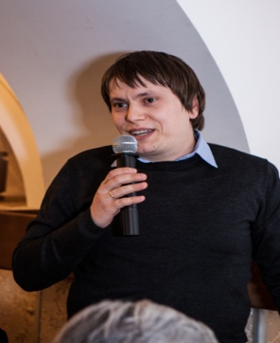
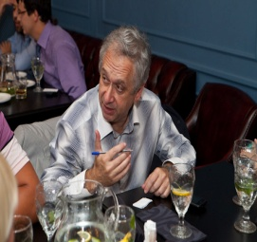
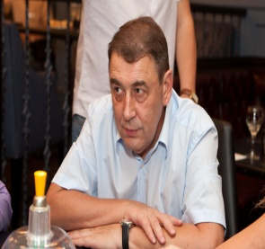
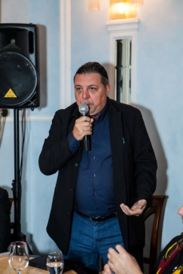
Первоочередные действия
для реализации Проекта
Организация возможности совместного дистанционного обсуждения группами коллег инициированного вопроса
Коллегиальный проект
«Новые коммуникации «Конгресс-коллегии»

Slide 22
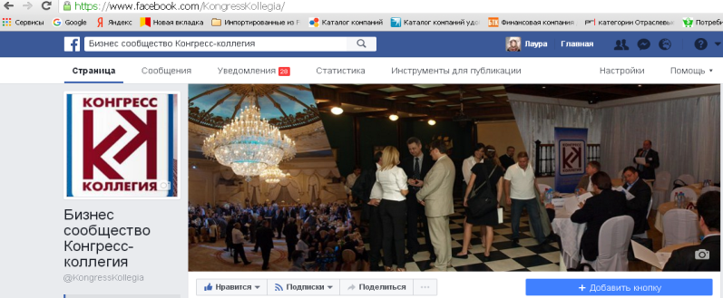


Первоочередные действия
для реализации Проекта
«Раскрутка» страницы сообщества в социальной сети Facebook, повышение ее роли в качестве виртуального коммуникатора
Коллегиальный проект
«Новые коммуникации «Конгресс-коллегии»

Slide 23




Первоочередные действия
для реализации Проекта
Использование телекоммуникационных ресурсов, в т.ч. социальных сетей, для совмещения виртуального и реального общения
Коллегиальный проект
«Новые коммуникации «Конгресс-коллегии»

Slide 24





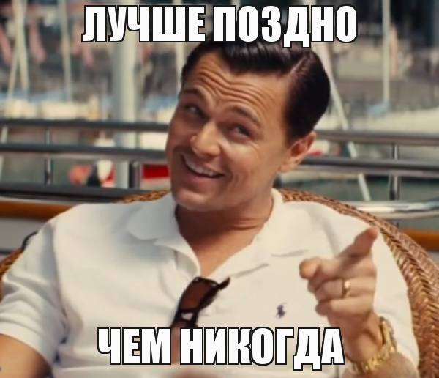


Коллеги! Становитесь активными участниками проекта «Новые Коммуникации!»
Видеопрезентации
Презентации компаний в
Да будет так!
Странички в
Коллегиальный проект
«Новые коммуникации «Конгресс-коллегии»

Slide 25

Знаем, умеем,
находим решения.
Россия, 119270, Москва, Фрунзенская наб. , д. 46
Тел./факс: +7 (499) 242-30-66, +7 (909) 955-92-30
E-mail: razvitie.eajc@gmail.com, info@con-col.com
Web.: www.con-col.com; www.конгресс-коллегия.рф

